Slide 1
Угадайте сказки
Работу выполнила
Есипова Лидия Ивановна

Slide 2
Кот и лиса

Slide 3
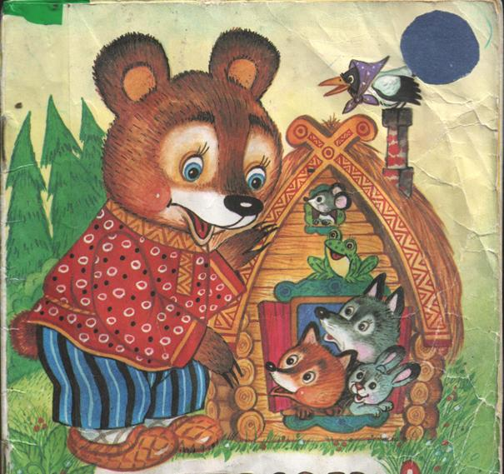
ТЕРЕМОК

Slide 4
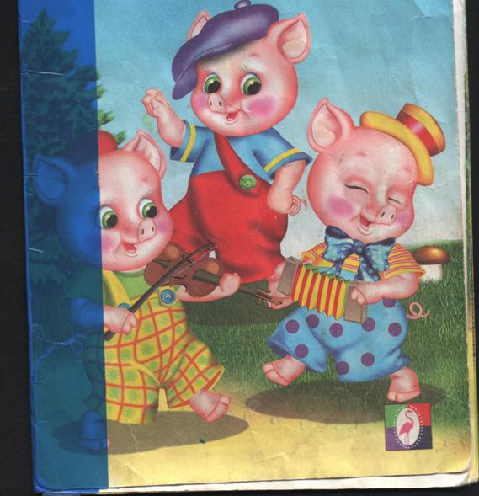
Три поросёнка

Slide 5
Волк и семеро козлят

Slide 6
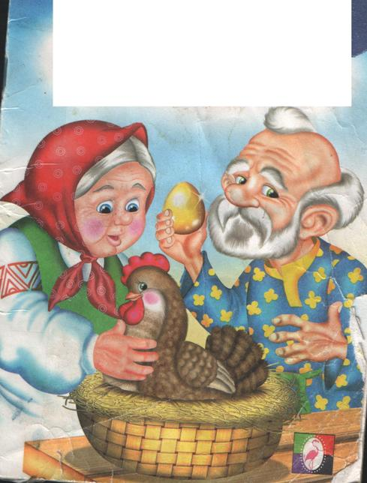
Курочка РЯБА

Slide 7
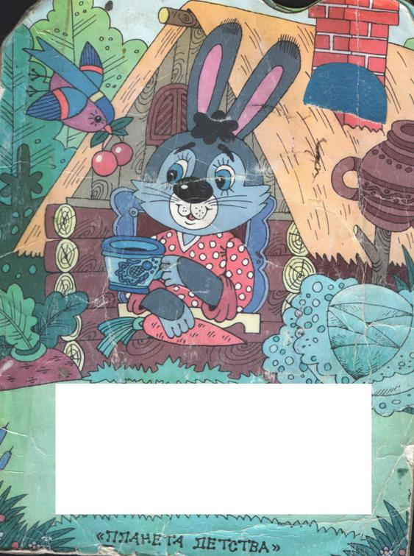
ЗАЙКИНА ИЗБУШКА

